Slide 1
软件测试基础
第01章-4种常见用例设计方法

Slide 2
内容提要
第1节-测试用例的定义
第2节-测试用例的重要性
第3节-测试用例设计方法
第4节-课程总结与作业

Slide 3
本章学习目标
测试用例的定义（了解）
4种常见黑盒用例设计方法
1. 等价类（掌握）
2. 边界值 （掌握）
3. 错误推测法(掌握)
4. 随机测试方法（了解）
重点掌握3种常见测试用例设计方法，并结合项目运用。

Slide 4
第1节-测试用例的定义
什么是测试用例？
测试用例是指对一项特定的软件产品进行测试任务的描述，包含测试目标，输入数据，执行步骤，预期结果等并形成的文档；模拟用户所有可能执行操作中的某一些操作.
用例的组成元素
用例编号,软件名称,版本,模块,测试环境,操作步骤,预期结果,实际结果,编制人,日期,开发人员,输入数据,预置条件,优先级,用例标题。
用例的特征
（1）最有可能抓住错误的；
（2）唯一性、可执行性减少执行成本；
（3）一组相似测试用例中最有效的；
（4）一致性，用例颗粒度一致性；
（5） 覆盖率，包括对隐性需求的覆盖；

Slide 5
第1节-测试用例定义（续）
测试用例的代表性
能够代表并覆盖各种合理的和不合理的、合法的和非法的、边界的和越界的以及极限的输入数据、操作和环境设置等。
测试结果的可判定性
即测试执行结果的正确性是可判定的，每一个测试用例都应有相应的期望结果。
测试结果的可再现性
即对同样的测试用例，系统的执行结果应当是相同的。

Slide 6
第2节-测试用例的重要性
产品
是公司针对某一市场需求而开发的软件产品。
项目
是公司根据某一客户的需求单独为其订制的软件。
需求来源
产品：市场调研
项目：具体的客户1. 人员交流重于过程与工具
那么谁来保障软件产品的质量呢?
首先，产品可以做这事
因为软件产品是他们设计的，他们需要对软件产品负责，但是产品们都很忙，因为他们需要制定软件产品的战略规划，功能的设计等；

Slide 7
第2节-测试用例的重要性（续）
其次，设计可以做这事
因为UI是他们设计的，他们对UI最了解，但是设计们也很忙，因为他们需要更多的时间来调整UI；
然后，开发们也可以做测试
因为软件产品是他们开发的，有什么bug他们第一时间知道，但是开发们也很忙，他们在忙着实现各种复杂的功能模块，忙得焦头烂额；他们都腾不出时间做这事儿，于是就需要交给专门的测试来进行了。
测试用例的优点与缺点
优点：
1、把软件产品需求转换为一种可操作的步骤，方便以后有步骤有计划的进行测试。 2、验证软件产品的需求是否合理 3、监督产品对需求做出更加详细的设计 4、记录软件产品的设计细节，保障以后的查阅

Slide 8
第2节-测试用例的重要性（续）
优点
5、与产品的沟通加深了测试人员对软件产品的认识和印象
6、反应测试进度
7、帮助拓展测试范围，扩大测试覆盖面，发现软件中潜藏的缺陷
8、方便回归测试，复查bug是否还会出现
9、为紧急情况下的测试提供参考信息
10、培训新人，提高新人测试效率，节省对新人的指导时间。
缺点
1、 增加了测试的维护成本
2、 消耗了时间成本

Slide 9
第3节-测试用例设计方法
黑盒测试方法-等价类划分法定义
一、什么是等价类划分？
等价类划分就是将程序所有可能的输入数据划分成若干个等价类。然后从每个部分中选取具有代表性的数据当做测试用例。
等价类划分的方法分为两个主要的步骤，划分等价类和设计测试用例。1.划分等价类 有效等价类:需求说明中规定的（要注意边界值，再考虑中间随意值）。 无效等价类:与有效相反的（其他特殊情况：中文、英文、特殊符号、空、空格）。
举例：要求输入姓名进行搜索，姓名只能由中/英文字符构成。 有效：中文、英文 无效：数字，特殊符号

Slide 10
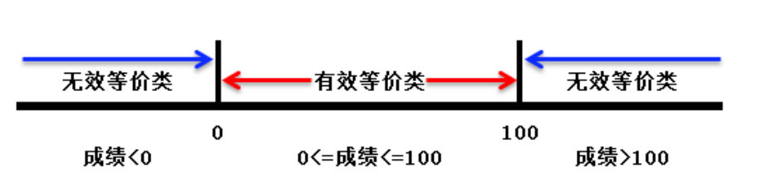
第3节-测试用例设计方法
黑盒测试方法-等价类划分法定义
二、使用等价类设计用例的步骤：
1.划分等价类
根据不同的业务需求有不同的划分原则：
1）在输入条件规定了取值范围或值的个数的情况下,则可以确立一个有效等价类和两个无效等价类。
2）在输入条件规定了输入值的集合[abcde]或者规定了"必须如何"的条件的情况下,可确立一个有效等价类和一个无效等价类。
3）在输入条件是一个布尔值[Boolean:True,Flase]的情况下,可确定一个有效等价类和一个无效等价类。
Notes:
早在1878年，发明家爱迪生就在给朋友的信中用bug一词代指过电子电路中的故障（可能导致故障的原因），但是真正在计算机行业载入史册还要到1947年9月9日。
这时第一批写程序的程序员们正在哈佛大学研发markII计算机，其中Grace Murray Hopper在查找一个问题时，在中继器触点旁发现了一个飞蛾，用日志本拍死了它，并标记了它是“第一个找到bug真实案例”。由此bug一词便被用来代指计算机中的缺陷或故障了。相应地debug则被用来指代去除故障的调测行为。
软件缺陷（Defect），常常又被叫做Bug。所谓软件缺陷，即为计算机软件或程序中存在的某种破坏正常运行能力的问题、错误，或者隐藏的功能缺陷。缺陷的存在会导致软件产品在某种程度上不能满足用户的需要。IEEE729-1983对缺陷有一个标准的定义：从产品内部看，缺陷是软件产品开发或维护过程中存在的错误、毛病等各种问题；从产品外部看，缺陷是系统所需要实现的某种功能的失效或违背。在软件开发生命周期的后期，修复检测到的软件错误的成本较高。

Slide 11
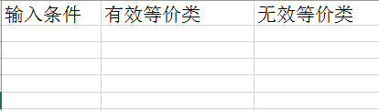
第3节-测试用例设计方法
黑盒测试方法-等价类划分法定义
二、等价类划分原则：
1.划分等价类：
1、按区间划分；
2、按数值划分；
3、按数值集合划分；
4、按限制条件或者规则划分；
再从划分出的等价类中按照以下原则选择测试用例：
1、为每一个等价类规定一个唯一的编号；
2、设计一个新的测试用例，使其尽可能多地覆盖尚未覆盖的有效等价类。
重复这一步骤，直到所有的有效等价类都被覆盖为止；
3、设计一个新的测试用例使其仅覆盖一个无效等价类，重复这一步骤，
直到所有的无效等价类都被覆盖为止。
Notes:
早在1878年，发明家爱迪生就在给朋友的信中用bug一词代指过电子电路中的故障（可能导致故障的原因），但是真正在计算机行业载入史册还要到1947年9月9日。
这时第一批写程序的程序员们正在哈佛大学研发markII计算机，其中Grace Murray Hopper在查找一个问题时，在中继器触点旁发现了一个飞蛾，用日志本拍死了它，并标记了它是“第一个找到bug真实案例”。由此bug一词便被用来代指计算机中的缺陷或故障了。相应地debug则被用来指代去除故障的调测行为。
软件缺陷（Defect），常常又被叫做Bug。所谓软件缺陷，即为计算机软件或程序中存在的某种破坏正常运行能力的问题、错误，或者隐藏的功能缺陷。缺陷的存在会导致软件产品在某种程度上不能满足用户的需要。IEEE729-1983对缺陷有一个标准的定义：从产品内部看，缺陷是软件产品开发或维护过程中存在的错误、毛病等各种问题；从产品外部看，缺陷是系统所需要实现的某种功能的失效或违背。在软件开发生命周期的后期，修复检测到的软件错误的成本较高。

Slide 12
第3节-测试用例设计方法
黑盒测试方法-等价类划分法定义
二、使用等价类设计用例的步骤：
4）在规定了输入数据的一组值（假定n个）,并且程序要对每一个输入值分别处理的情况下,可确立n个有效等价类和一个无效等价类。
例：输入条件说明学历可为:专科、本科、硕士、博士四种之一，则分别取这四种这四个值作为四个有效等价类，另外把四种学历之外的任何学历作为无效等价类。
5）在规定了输入数据必须遵守的规则的情况下,可确立一个有效等价类（符合规则）和若干个无效等价类（从不同角度违反规则）；
举例:要求用户注册时输入用户名,规则为:字母开头,字母或数字的组合构成,长度为3~18位。
有效:字母开头,字母或数字的组合,3~18位。
无效:非字母开头,非字母数字的组合,小于3位,大于18位。
Notes:
早在1878年，发明家爱迪生就在给朋友的信中用bug一词代指过电子电路中的故障（可能导致故障的原因），但是真正在计算机行业载入史册还要到1947年9月9日。
这时第一批写程序的程序员们正在哈佛大学研发markII计算机，其中Grace Murray Hopper在查找一个问题时，在中继器触点旁发现了一个飞蛾，用日志本拍死了它，并标记了它是“第一个找到bug真实案例”。由此bug一词便被用来代指计算机中的缺陷或故障了。相应地debug则被用来指代去除故障的调测行为。
软件缺陷（Defect），常常又被叫做Bug。所谓软件缺陷，即为计算机软件或程序中存在的某种破坏正常运行能力的问题、错误，或者隐藏的功能缺陷。缺陷的存在会导致软件产品在某种程度上不能满足用户的需要。IEEE729-1983对缺陷有一个标准的定义：从产品内部看，缺陷是软件产品开发或维护过程中存在的错误、毛病等各种问题；从产品外部看，缺陷是系统所需要实现的某种功能的失效或违背。在软件开发生命周期的后期，修复检测到的软件错误的成本较高。

Slide 13
第3节-测试用例设计方法
黑盒测试方法-等价类划分法定义
二、使用等价类设计用例的步骤：
2.设计测试用例
在确立了等价类后,可建立等价类表,列出所有划分出的等价类输入条件：有效等价类、无效等价类，然后从划分出的等价类中按以下三个原则设计测试用例：
1)为每一个等价类规定一个唯一的编号；
2)设计一个新的测试用例,使其尽可能多地覆盖尚未被覆盖地有效等价类,重复这一步，直到所有的有效等价类都被覆盖为止；
3)设计一个新的测试用例,使其仅覆盖一个尚未被覆盖的无效等价类,重复这一步，直到所有的无效等价类都被覆盖为止。
缺陷都是基于单故障出现的.
Notes:
早在1878年，发明家爱迪生就在给朋友的信中用bug一词代指过电子电路中的故障（可能导致故障的原因），但是真正在计算机行业载入史册还要到1947年9月9日。
这时第一批写程序的程序员们正在哈佛大学研发markII计算机，其中Grace Murray Hopper在查找一个问题时，在中继器触点旁发现了一个飞蛾，用日志本拍死了它，并标记了它是“第一个找到bug真实案例”。由此bug一词便被用来代指计算机中的缺陷或故障了。相应地debug则被用来指代去除故障的调测行为。
软件缺陷（Defect），常常又被叫做Bug。所谓软件缺陷，即为计算机软件或程序中存在的某种破坏正常运行能力的问题、错误，或者隐藏的功能缺陷。缺陷的存在会导致软件产品在某种程度上不能满足用户的需要。IEEE729-1983对缺陷有一个标准的定义：从产品内部看，缺陷是软件产品开发或维护过程中存在的错误、毛病等各种问题；从产品外部看，缺陷是系统所需要实现的某种功能的失效或违背。在软件开发生命周期的后期，修复检测到的软件错误的成本较高。

Slide 14
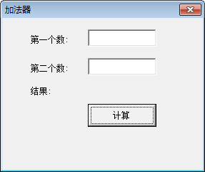
第3节-测试用例设计方法
黑盒测试方法-等价类划分法定义
三、案例分享：
1.有两个输入框，接收用户输入1~100的整数，输出2个整数之和。
Notes:
早在1878年，发明家爱迪生就在给朋友的信中用bug一词代指过电子电路中的故障（可能导致故障的原因），但是真正在计算机行业载入史册还要到1947年9月9日。
这时第一批写程序的程序员们正在哈佛大学研发markII计算机，其中Grace Murray Hopper在查找一个问题时，在中继器触点旁发现了一个飞蛾，用日志本拍死了它，并标记了它是“第一个找到bug真实案例”。由此bug一词便被用来代指计算机中的缺陷或故障了。相应地debug则被用来指代去除故障的调测行为。
软件缺陷（Defect），常常又被叫做Bug。所谓软件缺陷，即为计算机软件或程序中存在的某种破坏正常运行能力的问题、错误，或者隐藏的功能缺陷。缺陷的存在会导致软件产品在某种程度上不能满足用户的需要。IEEE729-1983对缺陷有一个标准的定义：从产品内部看，缺陷是软件产品开发或维护过程中存在的错误、毛病等各种问题；从产品外部看，缺陷是系统所需要实现的某种功能的失效或违背。在软件开发生命周期的后期，修复检测到的软件错误的成本较高。

Slide 15
第3节-测试用例设计方法
黑盒测试方法-等价类划分法定义
三、案例分享：
等价类划分：
有效等价类： 第一个数：1~100，整数
第二个数：1~100，整数
无效等价类： 第一个数：小于1，大于100，小数，负数，中文，英文，空，空格，特殊字符
第二个数：小于1，大于100，小数，负数，中文，英文，空，空格，特殊字符
Notes:
早在1878年，发明家爱迪生就在给朋友的信中用bug一词代指过电子电路中的故障（可能导致故障的原因），但是真正在计算机行业载入史册还要到1947年9月9日。
这时第一批写程序的程序员们正在哈佛大学研发markII计算机，其中Grace Murray Hopper在查找一个问题时，在中继器触点旁发现了一个飞蛾，用日志本拍死了它，并标记了它是“第一个找到bug真实案例”。由此bug一词便被用来代指计算机中的缺陷或故障了。相应地debug则被用来指代去除故障的调测行为。
软件缺陷（Defect），常常又被叫做Bug。所谓软件缺陷，即为计算机软件或程序中存在的某种破坏正常运行能力的问题、错误，或者隐藏的功能缺陷。缺陷的存在会导致软件产品在某种程度上不能满足用户的需要。IEEE729-1983对缺陷有一个标准的定义：从产品内部看，缺陷是软件产品开发或维护过程中存在的错误、毛病等各种问题；从产品外部看，缺陷是系统所需要实现的某种功能的失效或违背。在软件开发生命周期的后期，修复检测到的软件错误的成本较高。

Slide 16
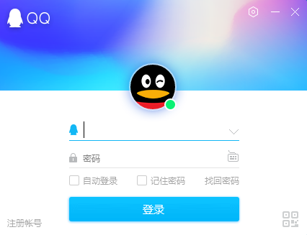
第3节-测试用例设计方法
黑盒测试方法-等价类划分法定义
三、案例分享：
2.需求：以QQ帐号功能为例，帐号要求是6~10位正整数，请设计测试用例。
Notes:
早在1878年，发明家爱迪生就在给朋友的信中用bug一词代指过电子电路中的故障（可能导致故障的原因），但是真正在计算机行业载入史册还要到1947年9月9日。
这时第一批写程序的程序员们正在哈佛大学研发markII计算机，其中Grace Murray Hopper在查找一个问题时，在中继器触点旁发现了一个飞蛾，用日志本拍死了它，并标记了它是“第一个找到bug真实案例”。由此bug一词便被用来代指计算机中的缺陷或故障了。相应地debug则被用来指代去除故障的调测行为。
软件缺陷（Defect），常常又被叫做Bug。所谓软件缺陷，即为计算机软件或程序中存在的某种破坏正常运行能力的问题、错误，或者隐藏的功能缺陷。缺陷的存在会导致软件产品在某种程度上不能满足用户的需要。IEEE729-1983对缺陷有一个标准的定义：从产品内部看，缺陷是软件产品开发或维护过程中存在的错误、毛病等各种问题；从产品外部看，缺陷是系统所需要实现的某种功能的失效或违背。在软件开发生命周期的后期，修复检测到的软件错误的成本较高。

Slide 17
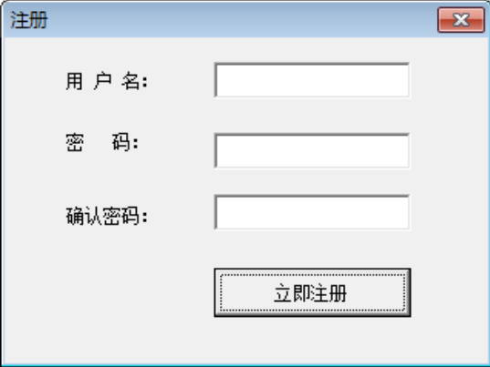
第3节-测试用例设计方法
黑盒测试方法-等价类划分法定义
三、案例分享：
等价类划分：
有效等价类： 帐号：长度在6~10位之间，正数，整数
无效等价类： 帐号：长度小于6，长度大于10，负数，小数，中文，英文，空格，空，特殊字符
3.注册界面测试，要求：
用户名：长度3~19，以字母开头
密码：非空
确认密码：与密码相同
Notes:
早在1878年，发明家爱迪生就在给朋友的信中用bug一词代指过电子电路中的故障（可能导致故障的原因），但是真正在计算机行业载入史册还要到1947年9月9日。
这时第一批写程序的程序员们正在哈佛大学研发markII计算机，其中Grace Murray Hopper在查找一个问题时，在中继器触点旁发现了一个飞蛾，用日志本拍死了它，并标记了它是“第一个找到bug真实案例”。由此bug一词便被用来代指计算机中的缺陷或故障了。相应地debug则被用来指代去除故障的调测行为。
软件缺陷（Defect），常常又被叫做Bug。所谓软件缺陷，即为计算机软件或程序中存在的某种破坏正常运行能力的问题、错误，或者隐藏的功能缺陷。缺陷的存在会导致软件产品在某种程度上不能满足用户的需要。IEEE729-1983对缺陷有一个标准的定义：从产品内部看，缺陷是软件产品开发或维护过程中存在的错误、毛病等各种问题；从产品外部看，缺陷是系统所需要实现的某种功能的失效或违背。在软件开发生命周期的后期，修复检测到的软件错误的成本较高。

Slide 18
第3节-测试用例设计方法
黑盒测试方法-等价类划分法定义
三、案例分享：
等价类划分：
有效等价类： 用户名：3~19位；以字母开头 密码：非空 确认密码：与密码相同
无效等价类： 用户名：小于3位，大于19位，以数字开头，中文开头，特殊字符开头，空格，空，和谐词 密码：空 确认密码：与密码不相同
4.设有一个信息管理系统，要求用户输入以年月表示的日期。假设日期限定在1990年1月~2049年12月，并规定日期由6位数字字符组成，前4位表示年，后2位表示月。
现用等价类划分法设计测试用例，来测试程序的"日期检查功能"。
Notes:
早在1878年，发明家爱迪生就在给朋友的信中用bug一词代指过电子电路中的故障（可能导致故障的原因），但是真正在计算机行业载入史册还要到1947年9月9日。
这时第一批写程序的程序员们正在哈佛大学研发markII计算机，其中Grace Murray Hopper在查找一个问题时，在中继器触点旁发现了一个飞蛾，用日志本拍死了它，并标记了它是“第一个找到bug真实案例”。由此bug一词便被用来代指计算机中的缺陷或故障了。相应地debug则被用来指代去除故障的调测行为。
软件缺陷（Defect），常常又被叫做Bug。所谓软件缺陷，即为计算机软件或程序中存在的某种破坏正常运行能力的问题、错误，或者隐藏的功能缺陷。缺陷的存在会导致软件产品在某种程度上不能满足用户的需要。IEEE729-1983对缺陷有一个标准的定义：从产品内部看，缺陷是软件产品开发或维护过程中存在的错误、毛病等各种问题；从产品外部看，缺陷是系统所需要实现的某种功能的失效或违背。在软件开发生命周期的后期，修复检测到的软件错误的成本较高。

Slide 19

第3节-测试用例设计方法
黑盒测试方法-等价类划分法定义
三、案例分享：
等价类划分：
有效等价类： 日期：6位数字 年：1990~2049 月：01~12
无效等价类： 日期：小于6位，大于6位，中文，英文，特殊字符，空，空格 年：小于1990，大于2049 月：小于01，大于12
Notes:
早在1878年，发明家爱迪生就在给朋友的信中用bug一词代指过电子电路中的故障（可能导致故障的原因），但是真正在计算机行业载入史册还要到1947年9月9日。
这时第一批写程序的程序员们正在哈佛大学研发markII计算机，其中Grace Murray Hopper在查找一个问题时，在中继器触点旁发现了一个飞蛾，用日志本拍死了它，并标记了它是“第一个找到bug真实案例”。由此bug一词便被用来代指计算机中的缺陷或故障了。相应地debug则被用来指代去除故障的调测行为。
软件缺陷（Defect），常常又被叫做Bug。所谓软件缺陷，即为计算机软件或程序中存在的某种破坏正常运行能力的问题、错误，或者隐藏的功能缺陷。缺陷的存在会导致软件产品在某种程度上不能满足用户的需要。IEEE729-1983对缺陷有一个标准的定义：从产品内部看，缺陷是软件产品开发或维护过程中存在的错误、毛病等各种问题；从产品外部看，缺陷是系统所需要实现的某种功能的失效或违背。在软件开发生命周期的后期，修复检测到的软件错误的成本较高。

Slide 20
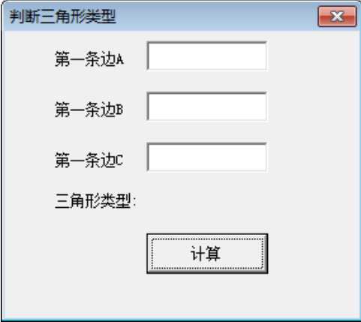
第3节-测试用例设计方法
黑盒测试方法-等价类划分法定义
三、案例分享：
5.某程序规定："输入三个整数 a 、 b 、 c 分别作为三边的边长构成三角形。通过程序判定所构成的三角形的类型，当此三角形为一般三角形、等腰三角形及等边三角形时，分别作计算 … "。
用等价类划分方法为该程序进行测试用例设计。
Notes:
早在1878年，发明家爱迪生就在给朋友的信中用bug一词代指过电子电路中的故障（可能导致故障的原因），但是真正在计算机行业载入史册还要到1947年9月9日。
这时第一批写程序的程序员们正在哈佛大学研发markII计算机，其中Grace Murray Hopper在查找一个问题时，在中继器触点旁发现了一个飞蛾，用日志本拍死了它，并标记了它是“第一个找到bug真实案例”。由此bug一词便被用来代指计算机中的缺陷或故障了。相应地debug则被用来指代去除故障的调测行为。
软件缺陷（Defect），常常又被叫做Bug。所谓软件缺陷，即为计算机软件或程序中存在的某种破坏正常运行能力的问题、错误，或者隐藏的功能缺陷。缺陷的存在会导致软件产品在某种程度上不能满足用户的需要。IEEE729-1983对缺陷有一个标准的定义：从产品内部看，缺陷是软件产品开发或维护过程中存在的错误、毛病等各种问题；从产品外部看，缺陷是系统所需要实现的某种功能的失效或违背。在软件开发生命周期的后期，修复检测到的软件错误的成本较高。

Slide 21
第3节-测试用例设计方法
黑盒测试方法-等价类划分法定义
三、案例分享：
等价类划分：
分析题目中给出和隐含的对输入条件的要求：
（1）整数 （2）三个数 （3）非零数 （4）正数
（5）两边之和大于第三边 （6）等腰 （7）等边
如果 a 、 b 、 c 满足条件（ 1 ） ~ （ 4 ），则输出下列四种情况之一：
1)如果不满足条件（5），则程序输出为 " 非三角形 " 。
2)如果三条边相等即满足条件（7），则程序输出为 " 等边三角形 " 。
3)如果只有两条边相等、即满足条件（6），则程序输出为 " 等腰三角形 " 。
4)如果三条边都不相等，则程序输出为 " 一般三角形 " 。
Notes:
早在1878年，发明家爱迪生就在给朋友的信中用bug一词代指过电子电路中的故障（可能导致故障的原因），但是真正在计算机行业载入史册还要到1947年9月9日。
这时第一批写程序的程序员们正在哈佛大学研发markII计算机，其中Grace Murray Hopper在查找一个问题时，在中继器触点旁发现了一个飞蛾，用日志本拍死了它，并标记了它是“第一个找到bug真实案例”。由此bug一词便被用来代指计算机中的缺陷或故障了。相应地debug则被用来指代去除故障的调测行为。
软件缺陷（Defect），常常又被叫做Bug。所谓软件缺陷，即为计算机软件或程序中存在的某种破坏正常运行能力的问题、错误，或者隐藏的功能缺陷。缺陷的存在会导致软件产品在某种程度上不能满足用户的需要。IEEE729-1983对缺陷有一个标准的定义：从产品内部看，缺陷是软件产品开发或维护过程中存在的错误、毛病等各种问题；从产品外部看，缺陷是系统所需要实现的某种功能的失效或违背。在软件开发生命周期的后期，修复检测到的软件错误的成本较高。

Slide 22
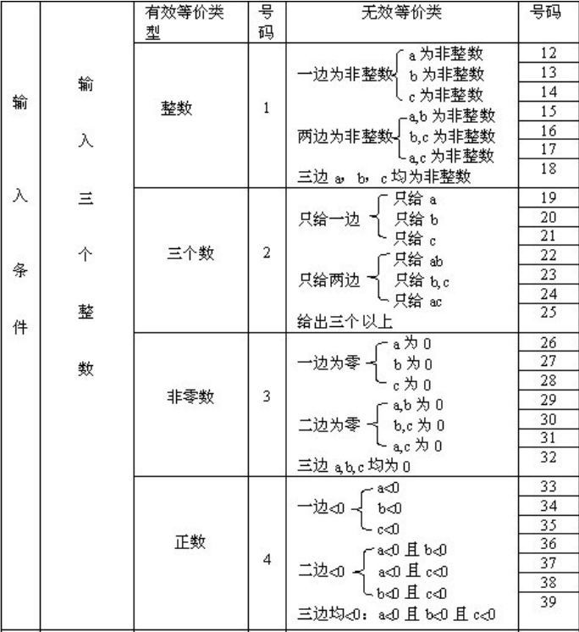
第3节-测试用例设计方法
黑盒测试方法-等价类划分法定义
三、案例分享：
划分等价类并编号：
Notes:
早在1878年，发明家爱迪生就在给朋友的信中用bug一词代指过电子电路中的故障（可能导致故障的原因），但是真正在计算机行业载入史册还要到1947年9月9日。
这时第一批写程序的程序员们正在哈佛大学研发markII计算机，其中Grace Murray Hopper在查找一个问题时，在中继器触点旁发现了一个飞蛾，用日志本拍死了它，并标记了它是“第一个找到bug真实案例”。由此bug一词便被用来代指计算机中的缺陷或故障了。相应地debug则被用来指代去除故障的调测行为。
软件缺陷（Defect），常常又被叫做Bug。所谓软件缺陷，即为计算机软件或程序中存在的某种破坏正常运行能力的问题、错误，或者隐藏的功能缺陷。缺陷的存在会导致软件产品在某种程度上不能满足用户的需要。IEEE729-1983对缺陷有一个标准的定义：从产品内部看，缺陷是软件产品开发或维护过程中存在的错误、毛病等各种问题；从产品外部看，缺陷是系统所需要实现的某种功能的失效或违背。在软件开发生命周期的后期，修复检测到的软件错误的成本较高。

Slide 23
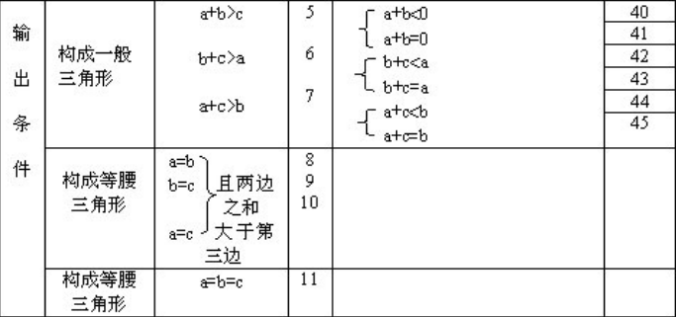
第3节-测试用例设计方法
黑盒测试方法-等价类划分法定义
三、案例分享：
划分等价类并编号：
Notes:
早在1878年，发明家爱迪生就在给朋友的信中用bug一词代指过电子电路中的故障（可能导致故障的原因），但是真正在计算机行业载入史册还要到1947年9月9日。
这时第一批写程序的程序员们正在哈佛大学研发markII计算机，其中Grace Murray Hopper在查找一个问题时，在中继器触点旁发现了一个飞蛾，用日志本拍死了它，并标记了它是“第一个找到bug真实案例”。由此bug一词便被用来代指计算机中的缺陷或故障了。相应地debug则被用来指代去除故障的调测行为。
软件缺陷（Defect），常常又被叫做Bug。所谓软件缺陷，即为计算机软件或程序中存在的某种破坏正常运行能力的问题、错误，或者隐藏的功能缺陷。缺陷的存在会导致软件产品在某种程度上不能满足用户的需要。IEEE729-1983对缺陷有一个标准的定义：从产品内部看，缺陷是软件产品开发或维护过程中存在的错误、毛病等各种问题；从产品外部看，缺陷是系统所需要实现的某种功能的失效或违背。在软件开发生命周期的后期，修复检测到的软件错误的成本较高。

Slide 24
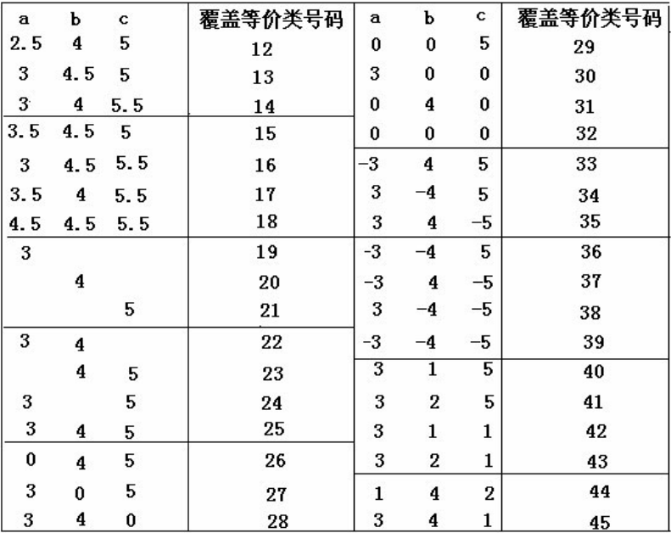
第3节-测试用例设计方法
黑盒测试方法-等价类划分法定义
三、案例分享：
覆盖有效等价类的测试用例：
a b c 覆盖等价类号码
3 4 5 （1）--（7）
4 4 5 （1）--（7），（8）
4 5 5 （1）--（7），（9）
5 4 5 （1）--（7），（10）
4 4 4 （1）--（7），（11）
覆盖无效等价类的测试用例（如右图所示：）：
Notes:
早在1878年，发明家爱迪生就在给朋友的信中用bug一词代指过电子电路中的故障（可能导致故障的原因），但是真正在计算机行业载入史册还要到1947年9月9日。
这时第一批写程序的程序员们正在哈佛大学研发markII计算机，其中Grace Murray Hopper在查找一个问题时，在中继器触点旁发现了一个飞蛾，用日志本拍死了它，并标记了它是“第一个找到bug真实案例”。由此bug一词便被用来代指计算机中的缺陷或故障了。相应地debug则被用来指代去除故障的调测行为。
软件缺陷（Defect），常常又被叫做Bug。所谓软件缺陷，即为计算机软件或程序中存在的某种破坏正常运行能力的问题、错误，或者隐藏的功能缺陷。缺陷的存在会导致软件产品在某种程度上不能满足用户的需要。IEEE729-1983对缺陷有一个标准的定义：从产品内部看，缺陷是软件产品开发或维护过程中存在的错误、毛病等各种问题；从产品外部看，缺陷是系统所需要实现的某种功能的失效或违背。在软件开发生命周期的后期，修复检测到的软件错误的成本较高。

Slide 25
第3节-测试用例设计方法
黑盒测试方法-等价类划分法定义
四、为什么要使用等价类划分法？
因为穷举测试的不可能性，而使用等价类划分法设计的测试用例是由有效等价类和无效等价类的代表组成，从而保证测试用例具有完整性和代表性。
黑盒测试方法-边界值分析法：
一、什么是边界值？
边界是指对于输入等价类和输出等价类而言，稍高于其边界值及稍低于其边界值的一些特定情况。
与等价类划分的区别
1)边界值分析不是从某等价类中随便挑一个作为代表，而是使这个等价类的每个边界都要作为测试条件。
2)边界值分析不仅考虑输入条件，还要考虑输出空间产生的测试情况。
举例: 程序接受用户输入成绩[0~100],判定成绩的等级。边界：-1、0、1、99、100、101
Notes:
早在1878年，发明家爱迪生就在给朋友的信中用bug一词代指过电子电路中的故障（可能导致故障的原因），但是真正在计算机行业载入史册还要到1947年9月9日。
这时第一批写程序的程序员们正在哈佛大学研发markII计算机，其中Grace Murray Hopper在查找一个问题时，在中继器触点旁发现了一个飞蛾，用日志本拍死了它，并标记了它是“第一个找到bug真实案例”。由此bug一词便被用来代指计算机中的缺陷或故障了。相应地debug则被用来指代去除故障的调测行为。
软件缺陷（Defect），常常又被叫做Bug。所谓软件缺陷，即为计算机软件或程序中存在的某种破坏正常运行能力的问题、错误，或者隐藏的功能缺陷。缺陷的存在会导致软件产品在某种程度上不能满足用户的需要。IEEE729-1983对缺陷有一个标准的定义：从产品内部看，缺陷是软件产品开发或维护过程中存在的错误、毛病等各种问题；从产品外部看，缺陷是系统所需要实现的某种功能的失效或违背。在软件开发生命周期的后期，修复检测到的软件错误的成本较高。

Slide 26
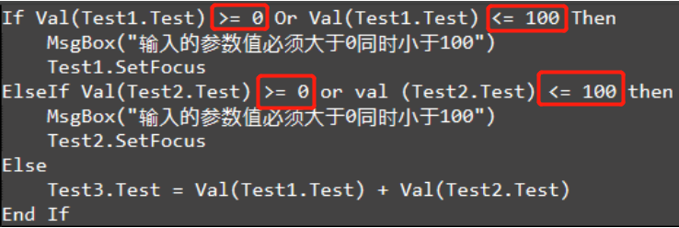
第3节-测试用例设计方法
黑盒测试方法-边界值划分法
二、为什么要使用边界值类划分法？
大量的实践表明，错误往往是发生在输入或输出范围的边界上，而不是发生在输入输出范围的内部。因此针对各种边界情况设计测试用例，可以查出更多的错误。
输入的参数值必须大于0同时小于100的整数，边界条件设置错误：把>写成了>=，把<写成了<=
【注意事项】 有效数据和无效数据的分界点，往往作为程序员编写程序的判断点，是程序员容易犯错误的地方，也是测试人员重点测试的内容。
Notes:
早在1878年，发明家爱迪生就在给朋友的信中用bug一词代指过电子电路中的故障（可能导致故障的原因），但是真正在计算机行业载入史册还要到1947年9月9日。
这时第一批写程序的程序员们正在哈佛大学研发markII计算机，其中Grace Murray Hopper在查找一个问题时，在中继器触点旁发现了一个飞蛾，用日志本拍死了它，并标记了它是“第一个找到bug真实案例”。由此bug一词便被用来代指计算机中的缺陷或故障了。相应地debug则被用来指代去除故障的调测行为。
软件缺陷（Defect），常常又被叫做Bug。所谓软件缺陷，即为计算机软件或程序中存在的某种破坏正常运行能力的问题、错误，或者隐藏的功能缺陷。缺陷的存在会导致软件产品在某种程度上不能满足用户的需要。IEEE729-1983对缺陷有一个标准的定义：从产品内部看，缺陷是软件产品开发或维护过程中存在的错误、毛病等各种问题；从产品外部看，缺陷是系统所需要实现的某种功能的失效或违背。在软件开发生命周期的后期，修复检测到的软件错误的成本较高。

Slide 27
第3节-测试用例设计方法
黑盒测试方法-边界值划分法
三、怎么划分边界值？
使用边界值分析方法设计测试用例，首先应确定边界情况。
通常输入和输出等价类的边界，就是应着重测试的边界情况。
应当选取正好等于，刚刚大于或刚刚小于边界的值作为测试数据，而不是选取等价类中的典型值或任意值作为测试数据。
要求：输入的参数值必须大于等于0同时小于等于100的整数
正确代码：num>-1或num>=0 num<101或num<=100
错误代码：num>=-1或num>0或num>=1 num<=101或num<100或num<=99
选中了-1 选中了1 选中了101 选中了99
Notes:
早在1878年，发明家爱迪生就在给朋友的信中用bug一词代指过电子电路中的故障（可能导致故障的原因），但是真正在计算机行业载入史册还要到1947年9月9日。
这时第一批写程序的程序员们正在哈佛大学研发markII计算机，其中Grace Murray Hopper在查找一个问题时，在中继器触点旁发现了一个飞蛾，用日志本拍死了它，并标记了它是“第一个找到bug真实案例”。由此bug一词便被用来代指计算机中的缺陷或故障了。相应地debug则被用来指代去除故障的调测行为。
软件缺陷（Defect），常常又被叫做Bug。所谓软件缺陷，即为计算机软件或程序中存在的某种破坏正常运行能力的问题、错误，或者隐藏的功能缺陷。缺陷的存在会导致软件产品在某种程度上不能满足用户的需要。IEEE729-1983对缺陷有一个标准的定义：从产品内部看，缺陷是软件产品开发或维护过程中存在的错误、毛病等各种问题；从产品外部看，缺陷是系统所需要实现的某种功能的失效或违背。在软件开发生命周期的后期，修复检测到的软件错误的成本较高。

Slide 28
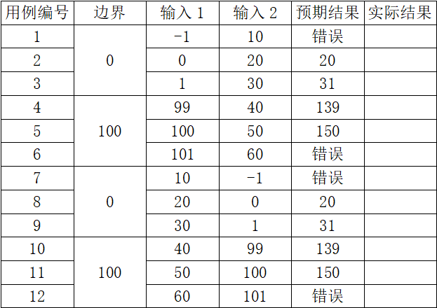
第3节-测试用例设计方法
黑盒测试方法-边界值划分法
三、怎么划分边界值？
Notes:
早在1878年，发明家爱迪生就在给朋友的信中用bug一词代指过电子电路中的故障（可能导致故障的原因），但是真正在计算机行业载入史册还要到1947年9月9日。
这时第一批写程序的程序员们正在哈佛大学研发markII计算机，其中Grace Murray Hopper在查找一个问题时，在中继器触点旁发现了一个飞蛾，用日志本拍死了它，并标记了它是“第一个找到bug真实案例”。由此bug一词便被用来代指计算机中的缺陷或故障了。相应地debug则被用来指代去除故障的调测行为。
软件缺陷（Defect），常常又被叫做Bug。所谓软件缺陷，即为计算机软件或程序中存在的某种破坏正常运行能力的问题、错误，或者隐藏的功能缺陷。缺陷的存在会导致软件产品在某种程度上不能满足用户的需要。IEEE729-1983对缺陷有一个标准的定义：从产品内部看，缺陷是软件产品开发或维护过程中存在的错误、毛病等各种问题；从产品外部看，缺陷是系统所需要实现的某种功能的失效或违背。在软件开发生命周期的后期，修复检测到的软件错误的成本较高。

Slide 29
第3节-测试用例设计方法
黑盒测试方法-边界值划分法
基于边界值分析方法选择测试用例的原则
1)如果输入条件规定了值的范围,则应取刚达到这个范围的边界的值,以及刚刚超越这个范围边界的值作为测试输入数据。
举例:如果程序的规格说明中规定："重量在10公斤至50公斤范围内的邮件，其邮费计算公式为……"。
作为测试用例，我们应取10及50，还应取10.01,49.99,9.99及50.01等。
2)如果输入条件规定了值的个数,则用最大个数,最小个数,比最小个数少1,比最大个数多1的数作为测试数据。
举例:一个输入文件应包括1~255个记录，则测试用例可取1和255，还应取0及256等。
Notes:
早在1878年，发明家爱迪生就在给朋友的信中用bug一词代指过电子电路中的故障（可能导致故障的原因），但是真正在计算机行业载入史册还要到1947年9月9日。
这时第一批写程序的程序员们正在哈佛大学研发markII计算机，其中Grace Murray Hopper在查找一个问题时，在中继器触点旁发现了一个飞蛾，用日志本拍死了它，并标记了它是“第一个找到bug真实案例”。由此bug一词便被用来代指计算机中的缺陷或故障了。相应地debug则被用来指代去除故障的调测行为。
软件缺陷（Defect），常常又被叫做Bug。所谓软件缺陷，即为计算机软件或程序中存在的某种破坏正常运行能力的问题、错误，或者隐藏的功能缺陷。缺陷的存在会导致软件产品在某种程度上不能满足用户的需要。IEEE729-1983对缺陷有一个标准的定义：从产品内部看，缺陷是软件产品开发或维护过程中存在的错误、毛病等各种问题；从产品外部看，缺陷是系统所需要实现的某种功能的失效或违背。在软件开发生命周期的后期，修复检测到的软件错误的成本较高。

Slide 30
第3节-测试用例设计方法
黑盒测试方法-边界值划分法
基于边界值分析方法选择测试用例的原则
3)将规则1）和2）应用于输出条件，即设计测试用例使输出值达到边界值及其左右的值。
举例:某程序的规格说明要求计算出"每月保险金扣除额为0至1165.25元"，其测试用例可取0.00及1165.24、还可取一0.01及1165．26等。
举例:一程序属于情报检索系统，要求每次"最少显示1条、最多显示4条情报摘要"，这时我们应考虑的测试用例包括1和4，还应包括0和5等。
4)如果程序的规格说明给出的输入域或输出域是有序集合,则应选取集合的第一个元素和最后一个元素作为测试用例。
5)如果程序中使用了一个内部数据结构,则应当选择这个内部数据结构的边界上的值作为测试用例。
6)分析规格说明,找出其它可能的边界条件。
Notes:
早在1878年，发明家爱迪生就在给朋友的信中用bug一词代指过电子电路中的故障（可能导致故障的原因），但是真正在计算机行业载入史册还要到1947年9月9日。
这时第一批写程序的程序员们正在哈佛大学研发markII计算机，其中Grace Murray Hopper在查找一个问题时，在中继器触点旁发现了一个飞蛾，用日志本拍死了它，并标记了它是“第一个找到bug真实案例”。由此bug一词便被用来代指计算机中的缺陷或故障了。相应地debug则被用来指代去除故障的调测行为。
软件缺陷（Defect），常常又被叫做Bug。所谓软件缺陷，即为计算机软件或程序中存在的某种破坏正常运行能力的问题、错误，或者隐藏的功能缺陷。缺陷的存在会导致软件产品在某种程度上不能满足用户的需要。IEEE729-1983对缺陷有一个标准的定义：从产品内部看，缺陷是软件产品开发或维护过程中存在的错误、毛病等各种问题；从产品外部看，缺陷是系统所需要实现的某种功能的失效或违背。在软件开发生命周期的后期，修复检测到的软件错误的成本较高。

Slide 31
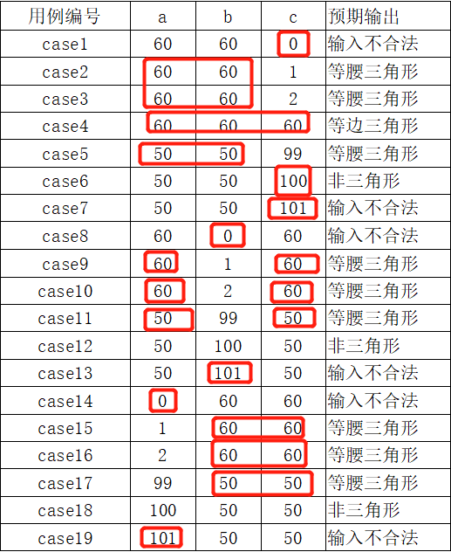
第3节-测试用例设计方法
黑盒测试方法-边界值划分法
案例分享
1.三角形问题的边界值分析测试用例在三角形问题描述中，除了要求边长是整数外，没有给出其它的限制条件。在此，我们将三角形每边边长的取范围值设值为[1, 100] 。
Notes:
早在1878年，发明家爱迪生就在给朋友的信中用bug一词代指过电子电路中的故障（可能导致故障的原因），但是真正在计算机行业载入史册还要到1947年9月9日。
这时第一批写程序的程序员们正在哈佛大学研发markII计算机，其中Grace Murray Hopper在查找一个问题时，在中继器触点旁发现了一个飞蛾，用日志本拍死了它，并标记了它是“第一个找到bug真实案例”。由此bug一词便被用来代指计算机中的缺陷或故障了。相应地debug则被用来指代去除故障的调测行为。
软件缺陷（Defect），常常又被叫做Bug。所谓软件缺陷，即为计算机软件或程序中存在的某种破坏正常运行能力的问题、错误，或者隐藏的功能缺陷。缺陷的存在会导致软件产品在某种程度上不能满足用户的需要。IEEE729-1983对缺陷有一个标准的定义：从产品内部看，缺陷是软件产品开发或维护过程中存在的错误、毛病等各种问题；从产品外部看，缺陷是系统所需要实现的某种功能的失效或违背。在软件开发生命周期的后期，修复检测到的软件错误的成本较高。

Slide 32
第3节-测试用例设计方法
黑盒测试方法-错误推测方法
一、什么是错误推测法？
基于经验和直觉推测程序中所有可能存在的各种错误, 从而有针对性的设计测试用例的方法。
基本思想：列举出程序中所有可能有的错误和容易发生错误的特殊情况，根据他们选择测试用例。
二、错误推测法用在什么地方？
任何时候，任何地方都可以考虑使用错误推测法。
三、为什么要使用错误推测法？
错误推测法的要素共有三点，分别为：经验、知识、直觉。
经验是错误推测法的一个重要要素，也就说带有主观性，错误推测法可以充分发挥人的直觉和经验；集思广益；方便使用；快速容易切入；
Notes:
早在1878年，发明家爱迪生就在给朋友的信中用bug一词代指过电子电路中的故障（可能导致故障的原因），但是真正在计算机行业载入史册还要到1947年9月9日。
这时第一批写程序的程序员们正在哈佛大学研发markII计算机，其中Grace Murray Hopper在查找一个问题时，在中继器触点旁发现了一个飞蛾，用日志本拍死了它，并标记了它是“第一个找到bug真实案例”。由此bug一词便被用来代指计算机中的缺陷或故障了。相应地debug则被用来指代去除故障的调测行为。
软件缺陷（Defect），常常又被叫做Bug。所谓软件缺陷，即为计算机软件或程序中存在的某种破坏正常运行能力的问题、错误，或者隐藏的功能缺陷。缺陷的存在会导致软件产品在某种程度上不能满足用户的需要。IEEE729-1983对缺陷有一个标准的定义：从产品内部看，缺陷是软件产品开发或维护过程中存在的错误、毛病等各种问题；从产品外部看，缺陷是系统所需要实现的某种功能的失效或违背。在软件开发生命周期的后期，修复检测到的软件错误的成本较高。

Slide 33
第3节-测试用例设计方法
黑盒测试方法-错误推测方法
四、案例
案例如下：
1.单个空格，多个空格
2.字符串前面有空格
3.字符串后面有空格
4.转义符“\n”
5.Null
6.特殊字符
7.通配符*
8.空串，很长的字符串
9.比较运算符：<=,>=
Notes:
早在1878年，发明家爱迪生就在给朋友的信中用bug一词代指过电子电路中的故障（可能导致故障的原因），但是真正在计算机行业载入史册还要到1947年9月9日。
这时第一批写程序的程序员们正在哈佛大学研发markII计算机，其中Grace Murray Hopper在查找一个问题时，在中继器触点旁发现了一个飞蛾，用日志本拍死了它，并标记了它是“第一个找到bug真实案例”。由此bug一词便被用来代指计算机中的缺陷或故障了。相应地debug则被用来指代去除故障的调测行为。
软件缺陷（Defect），常常又被叫做Bug。所谓软件缺陷，即为计算机软件或程序中存在的某种破坏正常运行能力的问题、错误，或者隐藏的功能缺陷。缺陷的存在会导致软件产品在某种程度上不能满足用户的需要。IEEE729-1983对缺陷有一个标准的定义：从产品内部看，缺陷是软件产品开发或维护过程中存在的错误、毛病等各种问题；从产品外部看，缺陷是系统所需要实现的某种功能的失效或违背。在软件开发生命周期的后期，修复检测到的软件错误的成本较高。

Slide 34
第3节-测试用例设计方法
黑盒测试方法-错误推测方法
四、案例
1）例如, 输入数据和输出数据为0的情况；输入表格为空格或输入表格只有一行。 这些都是容易发生错误的情况。可选择这些情况下的例子作为测试用例。
2）例如，时间性测试 提交操作时限； 未到达的日期是否可以选择； 前后时间限制问题；如:开始时间在结束时间后 系统时间的调整；
3）密码输入框缺陷 密码是否明文显示； 输入密码后，系统是否对其进行加密处理； 复制密码后，是否允许用户登录，是否做了加密；
4）同时操作问题 在不同机器上登录同一个账户，系统是否做了限制； 对一条记录在不同设备上进行不同操作（修改、删除），系统是否锁定记录，并给出提示； 两人修改同一张表单；
Notes:
早在1878年，发明家爱迪生就在给朋友的信中用bug一词代指过电子电路中的故障（可能导致故障的原因），但是真正在计算机行业载入史册还要到1947年9月9日。
这时第一批写程序的程序员们正在哈佛大学研发markII计算机，其中Grace Murray Hopper在查找一个问题时，在中继器触点旁发现了一个飞蛾，用日志本拍死了它，并标记了它是“第一个找到bug真实案例”。由此bug一词便被用来代指计算机中的缺陷或故障了。相应地debug则被用来指代去除故障的调测行为。
软件缺陷（Defect），常常又被叫做Bug。所谓软件缺陷，即为计算机软件或程序中存在的某种破坏正常运行能力的问题、错误，或者隐藏的功能缺陷。缺陷的存在会导致软件产品在某种程度上不能满足用户的需要。IEEE729-1983对缺陷有一个标准的定义：从产品内部看，缺陷是软件产品开发或维护过程中存在的错误、毛病等各种问题；从产品外部看，缺陷是系统所需要实现的某种功能的失效或违背。在软件开发生命周期的后期，修复检测到的软件错误的成本较高。

Slide 35
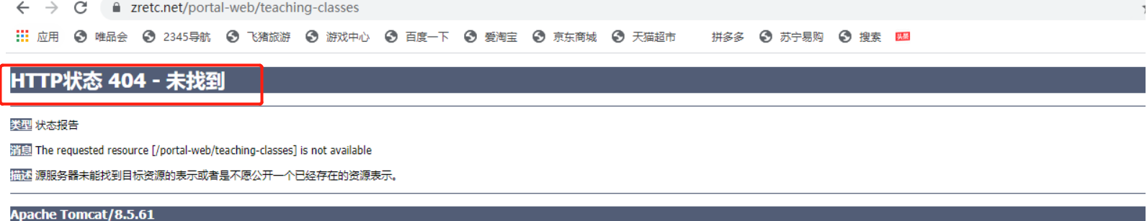
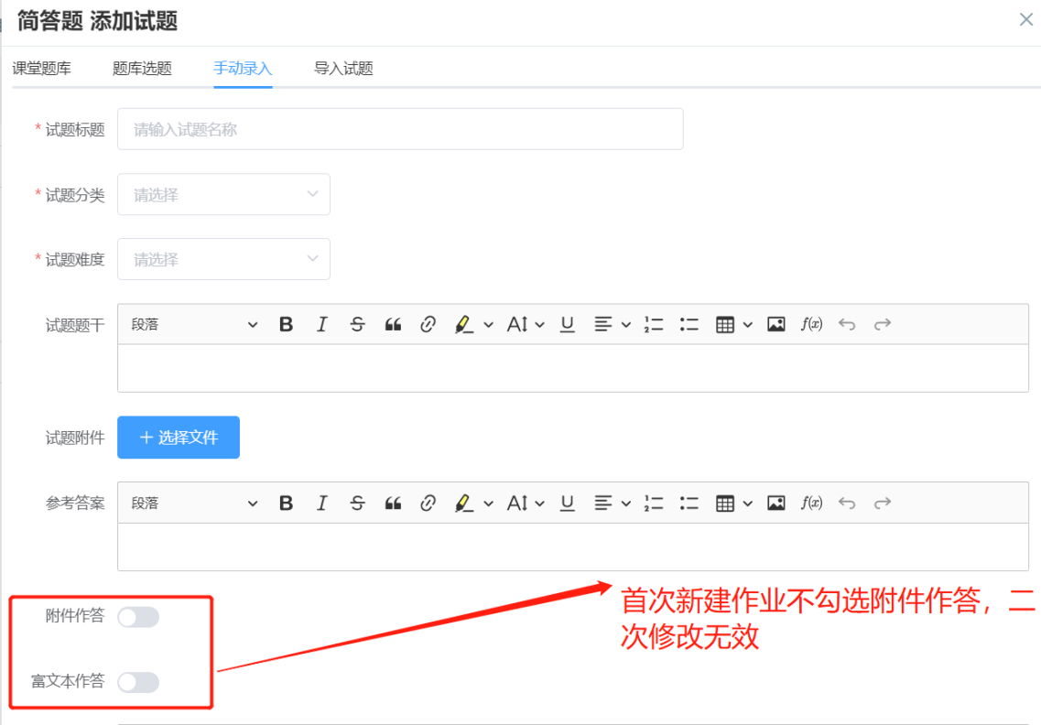
第3节-测试用例设计方法
黑盒测试方法-错误推测方法
四、经典案例分享
Notes:
早在1878年，发明家爱迪生就在给朋友的信中用bug一词代指过电子电路中的故障（可能导致故障的原因），但是真正在计算机行业载入史册还要到1947年9月9日。
这时第一批写程序的程序员们正在哈佛大学研发markII计算机，其中Grace Murray Hopper在查找一个问题时，在中继器触点旁发现了一个飞蛾，用日志本拍死了它，并标记了它是“第一个找到bug真实案例”。由此bug一词便被用来代指计算机中的缺陷或故障了。相应地debug则被用来指代去除故障的调测行为。
软件缺陷（Defect），常常又被叫做Bug。所谓软件缺陷，即为计算机软件或程序中存在的某种破坏正常运行能力的问题、错误，或者隐藏的功能缺陷。缺陷的存在会导致软件产品在某种程度上不能满足用户的需要。IEEE729-1983对缺陷有一个标准的定义：从产品内部看，缺陷是软件产品开发或维护过程中存在的错误、毛病等各种问题；从产品外部看，缺陷是系统所需要实现的某种功能的失效或违背。在软件开发生命周期的后期，修复检测到的软件错误的成本较高。

Slide 36
第3节-测试用例设计方法
黑盒测试方法-错误推测方法
四、经典案例分享
经验分享1——用户管理缺陷
1.用户管理员-分配权限-忘记删除超级管理员权限
2.用户管理员：忘记收回操作权限
经验分享2——库存统计表缺陷
1.库存数量上下限控制
2.最小库存量预警功能
经验分享3——兼容性缺陷
1.操作系统兼容性
2.浏览器兼容性
3.屏幕分辨率兼容性
4.适配器兼容性（APP/IPAD）
Notes:
早在1878年，发明家爱迪生就在给朋友的信中用bug一词代指过电子电路中的故障（可能导致故障的原因），但是真正在计算机行业载入史册还要到1947年9月9日。
这时第一批写程序的程序员们正在哈佛大学研发markII计算机，其中Grace Murray Hopper在查找一个问题时，在中继器触点旁发现了一个飞蛾，用日志本拍死了它，并标记了它是“第一个找到bug真实案例”。由此bug一词便被用来代指计算机中的缺陷或故障了。相应地debug则被用来指代去除故障的调测行为。
软件缺陷（Defect），常常又被叫做Bug。所谓软件缺陷，即为计算机软件或程序中存在的某种破坏正常运行能力的问题、错误，或者隐藏的功能缺陷。缺陷的存在会导致软件产品在某种程度上不能满足用户的需要。IEEE729-1983对缺陷有一个标准的定义：从产品内部看，缺陷是软件产品开发或维护过程中存在的错误、毛病等各种问题；从产品外部看，缺陷是系统所需要实现的某种功能的失效或违背。在软件开发生命周期的后期，修复检测到的软件错误的成本较高。

Slide 37
第3节-测试用例设计方法
黑盒测试方法-错误推测方法
四、经典案例分享
经验分享4——网页安全性缺陷
用户登录安全性（用户登录密码安全级别低）
（内存漏洞、信息泄漏、错误处理、SQL 注入、身份验证和授权错误）
Web应用系统是否有超时的限制，也就是说，用户登陆一定时间内（例如20分钟）没有点击任何页面，是否需要重新登陆才能正常使用
经验分享5——链接缺陷
系统更改URL链接导致页面链接孤立存在
经验分享6——Excel软件测试
Excel软件测试
Notes:
早在1878年，发明家爱迪生就在给朋友的信中用bug一词代指过电子电路中的故障（可能导致故障的原因），但是真正在计算机行业载入史册还要到1947年9月9日。
这时第一批写程序的程序员们正在哈佛大学研发markII计算机，其中Grace Murray Hopper在查找一个问题时，在中继器触点旁发现了一个飞蛾，用日志本拍死了它，并标记了它是“第一个找到bug真实案例”。由此bug一词便被用来代指计算机中的缺陷或故障了。相应地debug则被用来指代去除故障的调测行为。
软件缺陷（Defect），常常又被叫做Bug。所谓软件缺陷，即为计算机软件或程序中存在的某种破坏正常运行能力的问题、错误，或者隐藏的功能缺陷。缺陷的存在会导致软件产品在某种程度上不能满足用户的需要。IEEE729-1983对缺陷有一个标准的定义：从产品内部看，缺陷是软件产品开发或维护过程中存在的错误、毛病等各种问题；从产品外部看，缺陷是系统所需要实现的某种功能的失效或违背。在软件开发生命周期的后期，修复检测到的软件错误的成本较高。

Slide 38
第3节-测试用例设计方法
黑盒测试方法-错误推测方法
四、经典案例分享
经验分享7——同时操作缺陷
1. 同一用户在不同的机器上登录，登录如QQ号
2. 同一条记录在不同机器上进行修改、删除等操作
2.1 解决方法：给出提示信息
2.2 解决方法：锁定当前修改记录（修改数据冲突）
3. 多人同时修改一张业务单据-并发
经验分享8——防重复提交功能
1. 在网络比较慢的时候提交业务表单等数据，检验数据库后台会不会同时生成两条一样的测试数据
2. 新增记录检验数据库记录会不会同时生成重复数据。
Notes:
早在1878年，发明家爱迪生就在给朋友的信中用bug一词代指过电子电路中的故障（可能导致故障的原因），但是真正在计算机行业载入史册还要到1947年9月9日。
这时第一批写程序的程序员们正在哈佛大学研发markII计算机，其中Grace Murray Hopper在查找一个问题时，在中继器触点旁发现了一个飞蛾，用日志本拍死了它，并标记了它是“第一个找到bug真实案例”。由此bug一词便被用来代指计算机中的缺陷或故障了。相应地debug则被用来指代去除故障的调测行为。
软件缺陷（Defect），常常又被叫做Bug。所谓软件缺陷，即为计算机软件或程序中存在的某种破坏正常运行能力的问题、错误，或者隐藏的功能缺陷。缺陷的存在会导致软件产品在某种程度上不能满足用户的需要。IEEE729-1983对缺陷有一个标准的定义：从产品内部看，缺陷是软件产品开发或维护过程中存在的错误、毛病等各种问题；从产品外部看，缺陷是系统所需要实现的某种功能的失效或违背。在软件开发生命周期的后期，修复检测到的软件错误的成本较高。

Slide 39
第3节-测试用例设计方法
黑盒测试方法-错误推测方法
四、经典案例分享
经验分享9——时间功能测试缺陷
1. 前后时间限制问题
2. 系统时间调整
经验分享8——数据报表大数据缺陷
1. 财务报表数据测试——同一年内导入批量数据到数据库中检查金额是否会计算错误等缺陷
2. 小数位控制等会影响到数据错误，计算公式等问题。
Notes:
早在1878年，发明家爱迪生就在给朋友的信中用bug一词代指过电子电路中的故障（可能导致故障的原因），但是真正在计算机行业载入史册还要到1947年9月9日。
这时第一批写程序的程序员们正在哈佛大学研发markII计算机，其中Grace Murray Hopper在查找一个问题时，在中继器触点旁发现了一个飞蛾，用日志本拍死了它，并标记了它是“第一个找到bug真实案例”。由此bug一词便被用来代指计算机中的缺陷或故障了。相应地debug则被用来指代去除故障的调测行为。
软件缺陷（Defect），常常又被叫做Bug。所谓软件缺陷，即为计算机软件或程序中存在的某种破坏正常运行能力的问题、错误，或者隐藏的功能缺陷。缺陷的存在会导致软件产品在某种程度上不能满足用户的需要。IEEE729-1983对缺陷有一个标准的定义：从产品内部看，缺陷是软件产品开发或维护过程中存在的错误、毛病等各种问题；从产品外部看，缺陷是系统所需要实现的某种功能的失效或违背。在软件开发生命周期的后期，修复检测到的软件错误的成本较高。

Slide 40
第3节-测试用例设计方法
黑盒测试方法-随机测试方法
随机测试法概念：
根据测试者的经验对软件进行功能和性能抽查的一种方法
由谁来做随机测试：丰富测试经验的熟悉被测软件的测试人员进行测试
随机测试方法特点：
1.根据软件功能特性选择合适的方法对软件进行有针对性的测试
2.随机测试主要是对被测软件的一些重要功能进行复测
3.重点对一些特殊点情况点、特殊的使用环境、并发性、进行检查。
随机测试缺点：
1.不能达到一定的覆盖率；
2.许多测试都是冗余的；
Notes:
早在1878年，发明家爱迪生就在给朋友的信中用bug一词代指过电子电路中的故障（可能导致故障的原因），但是真正在计算机行业载入史册还要到1947年9月9日。
这时第一批写程序的程序员们正在哈佛大学研发markII计算机，其中Grace Murray Hopper在查找一个问题时，在中继器触点旁发现了一个飞蛾，用日志本拍死了它，并标记了它是“第一个找到bug真实案例”。由此bug一词便被用来代指计算机中的缺陷或故障了。相应地debug则被用来指代去除故障的调测行为。
软件缺陷（Defect），常常又被叫做Bug。所谓软件缺陷，即为计算机软件或程序中存在的某种破坏正常运行能力的问题、错误，或者隐藏的功能缺陷。缺陷的存在会导致软件产品在某种程度上不能满足用户的需要。IEEE729-1983对缺陷有一个标准的定义：从产品内部看，缺陷是软件产品开发或维护过程中存在的错误、毛病等各种问题；从产品外部看，缺陷是系统所需要实现的某种功能的失效或违背。在软件开发生命周期的后期，修复检测到的软件错误的成本较高。

Slide 41
第6节：课程总结与作业
一、重点
等价类划分
边界值分析
错误推测法
正交试验法
随机测试方法（了解）
二、难点
因果图法
判定表法
正交试验法
三、作业
1、"输入三个整数 a 、 b 、 c 分别作为三边的边长构成三角形，运用测试方法设计测试用例。
功能说明：通过输入a、b、c来判断是否为等腰三角形，要求a、b、c为正整数且取值范围为(0,9999]。
2、设计QQ需求测试用例，QQ号由6-10位自然数组成

